Slide 1
Statistical Constituency Parsing
Weekly 12

Slide 2
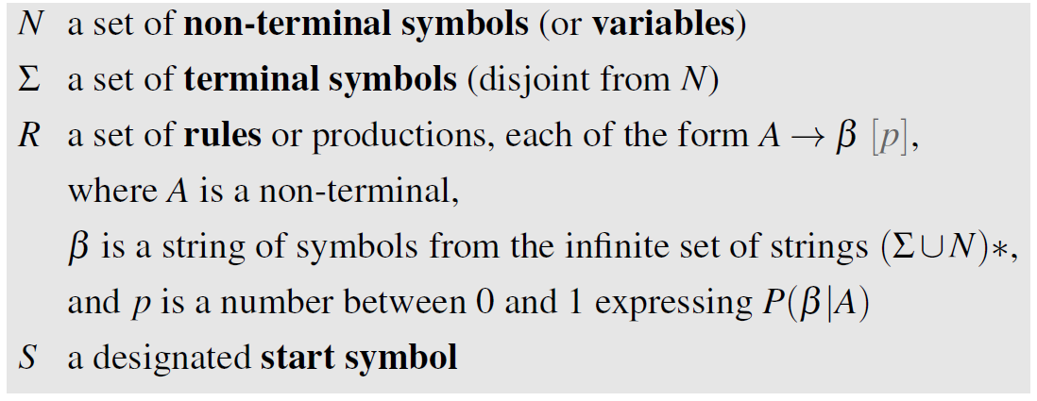

Probabilistic Context-Free Grammars
概率上下文无关语法(PCFG)，由Booth(1969)提出，是对CFG的一种增强算法；其与CFG的定义基本相同，唯一的区别就是每个规则R都给予一个概率，G=$f\left(N,Σ,R,S\right)$：

Slide 3
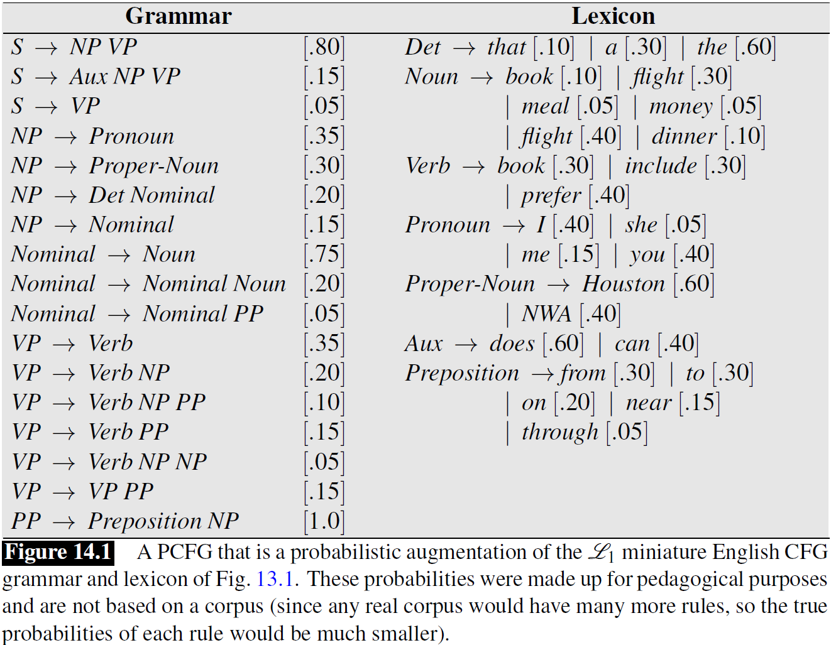

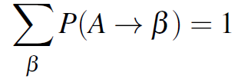
Probabilistic Context-Free Grammars
每个R都被赋予一个概率p；p的定义是，在给定R左边部分的条件下，推导至右边部分的概率，即：
由此可见，p应该满足下式：
需注意，PCFG计算的所有句子的概率相加不为1，即inconsistent；这是因为某些迭代规则会推导出无限循环的句子，这些句子的概率使得所有句子的概率相加不为1。

Slide 4
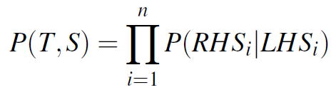

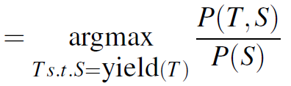



PCFGs for Disambiguation
对于句子S和对应的解析树T，其由n条规则推导得到，则解析树的概率是：
由于P(S|T)=1，即S的解析树必然可以生成S，则有：
更正式地定义结构消歧任务，在所有可以生成S的解析树中，我们选择满足如下概率的解析树作为S的解析树：

Slide 5
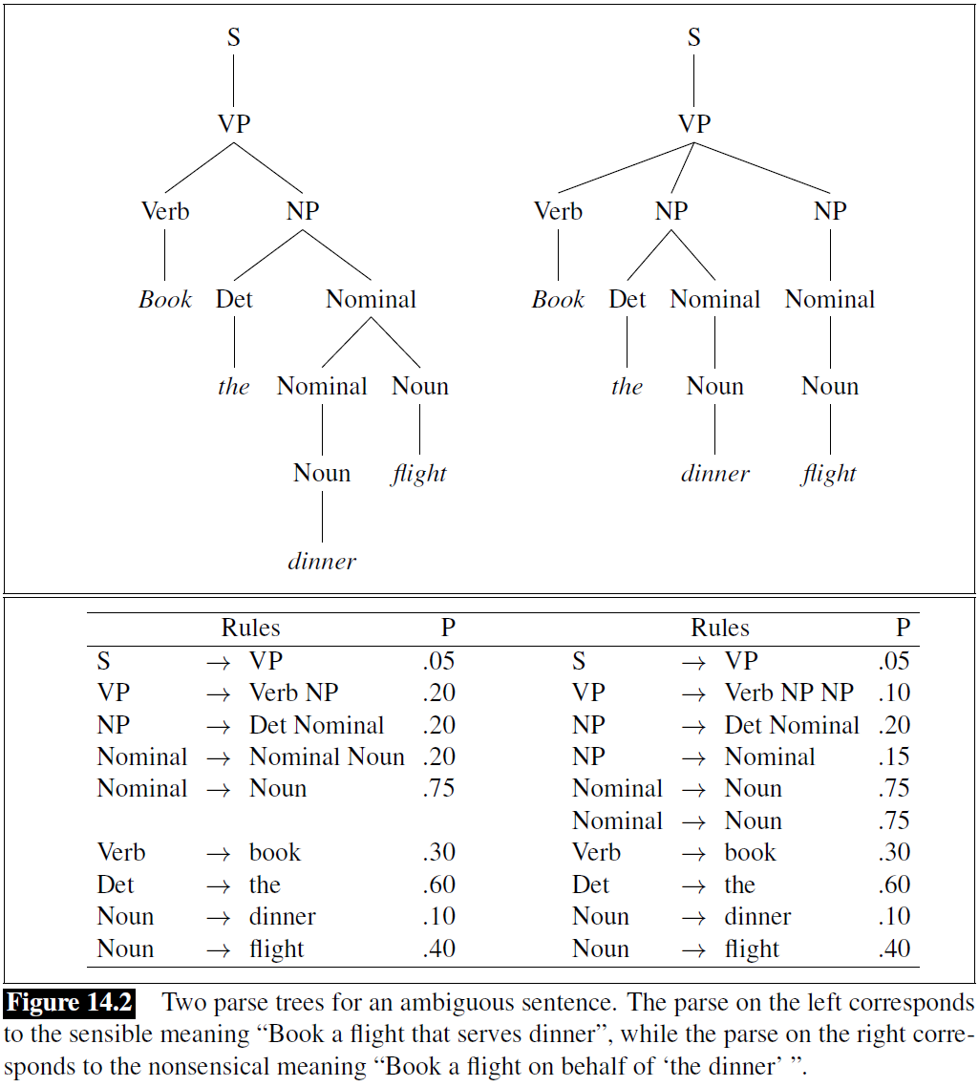
PCFGs for Disambiguation
右图为例，计算两个解析树的概率，并选择左边的解析树：
左解析树的语义：预定一个提供餐饮的航班；
右解析树的语义：为“dinner”（可能是人名、动物名等）预定一个航班；
可以看到左解析树的概率远高于右解析树的概率，由此解决结构歧义的问题。

Slide 6
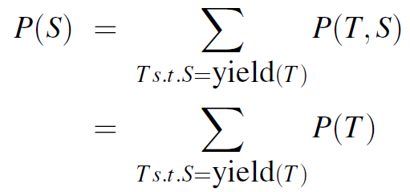
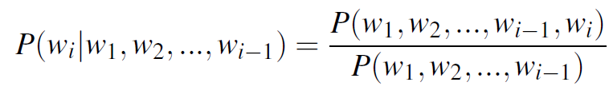
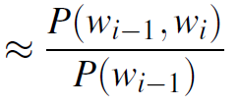
PCFGs for Language Modeling
PCFG可以像语言模型一样，计算一个句子的概率，其定义如下：
与N-gram LM相比，PCFG计算句子的概率时，可以用全部上文，而不受N-gram假设的影响：
N-gram假设

Slide 7
Probabilistic CKY Parsing of PCFGs
Probabilistic CKY(PCKY)是CKY的拓展算法，有Ney(1991)提出，用于解析PCFG的解析树，同时可以解决结构歧义的问题；
与CKY一样，PCKY同样需要PCFG满足CNF的形式，采用相同的解析矩阵；与CKY不同的是，PCKY在填写每个cell的时候，不仅填写可能的non-terminals，还填写该non-terminals为根节点下的解析树的概率，用cell [i, j, A]表示，代表原字符串第i边界到第j边界的部分对应的子解析树（根节点为A）的概率；
同样，对于CKY的那些拓展，例如直接处理非CNF形式的CFG的拓展等，也适用于PCKY。

Slide 8
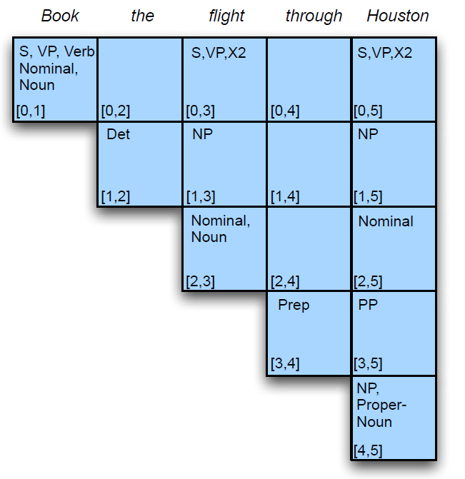

Recall CKY Recognition
对于长度为n的句子，定义(n+1)×(n+1)的矩阵，使用矩阵的上三角部分，其他属性如下：
长度为n的句子，有n+1个边界， 如 ，则cell [i, j]代表句子从第i个边界到第j个边界的部分；
非对角线cell [i, j]包含所有代表上述部分对应的成分的non-terminals，其中cell [0, n]包含代表整个解析树的non-terminals；
因为语法满足CNF形式，每个non-terminal都有两个non-terminals的子符号，所以对于任意cell [i, j]，必然有一个k(i<k<j)，使得cell [i, k]和cell [k, j]包含的non-terminals组成cell [i, j]的non-terminal；此时，cell [i, k]必然在cell [i, j]左边，cell [k, j]必然在cell [i, j]下边；
对角线cell包含了每个词的词性，或symbol→word规则对应的symbol；

Slide 9
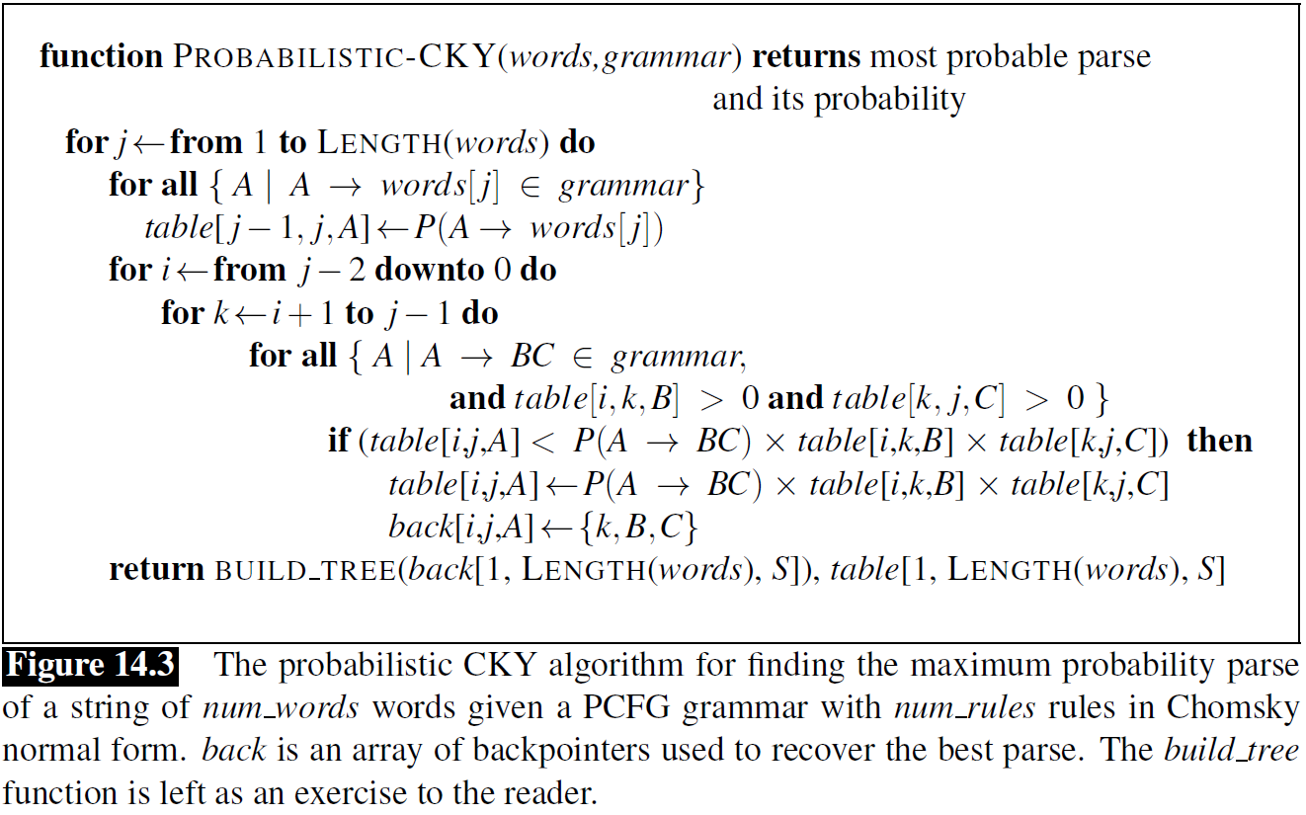
Probabilistic CKY Parsing of PCFGs
PCKY的具体算法如下：

Slide 10
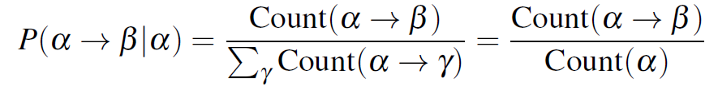
Ways to Learn PCFG Rule Probabilities
从上述算法可知，为了训练PCFG模型用使用PCKY解析句子，首先需要知道每个规则的概率；
如果我们拥有一个已经标注成分结构的语料库，例如Penn Treebank等，我们只需要用MLE估计每个规则的概率即可：
如果我们没有这样的语料库，且只有一个CFG，为了得到PCFG的规则概率，需要使用EM算法求解；Lari K.和Young S.J.(1990)在论文“The estimation of stochastic context-free grammars using the Inside-Outside algorithm”提出了这样的算法；

Slide 11
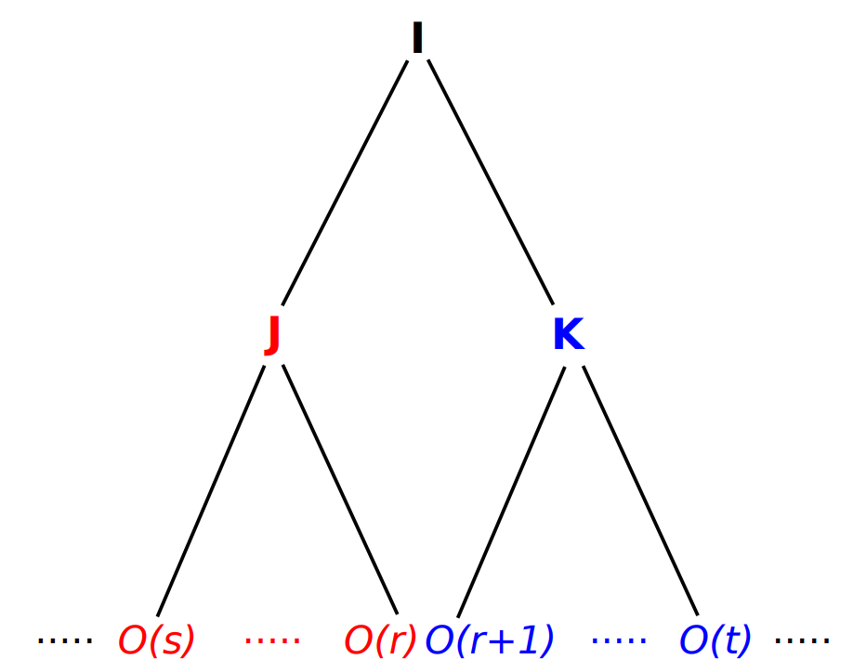
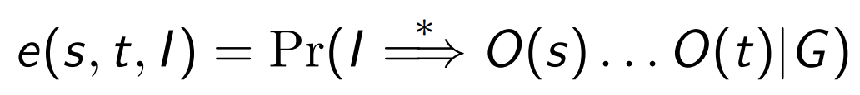
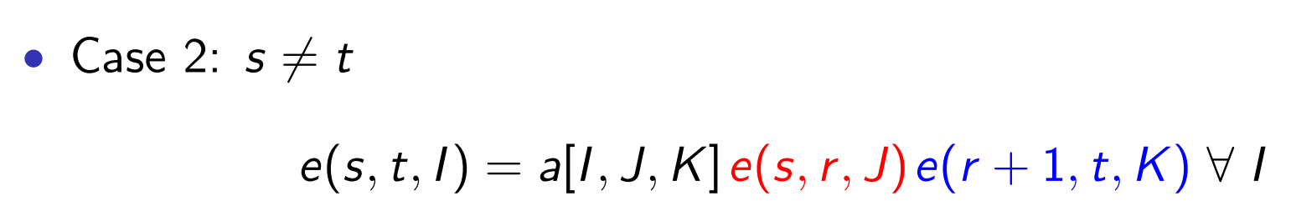
Ways to Learn PCFG Rule Probabilities
定义Inner Probability：

Slide 12
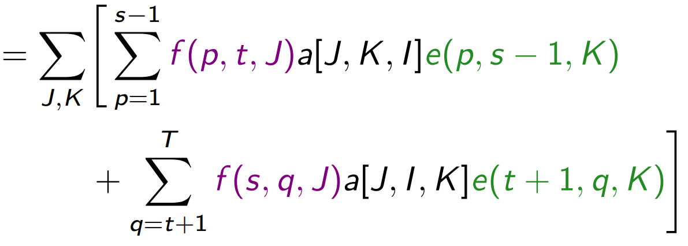
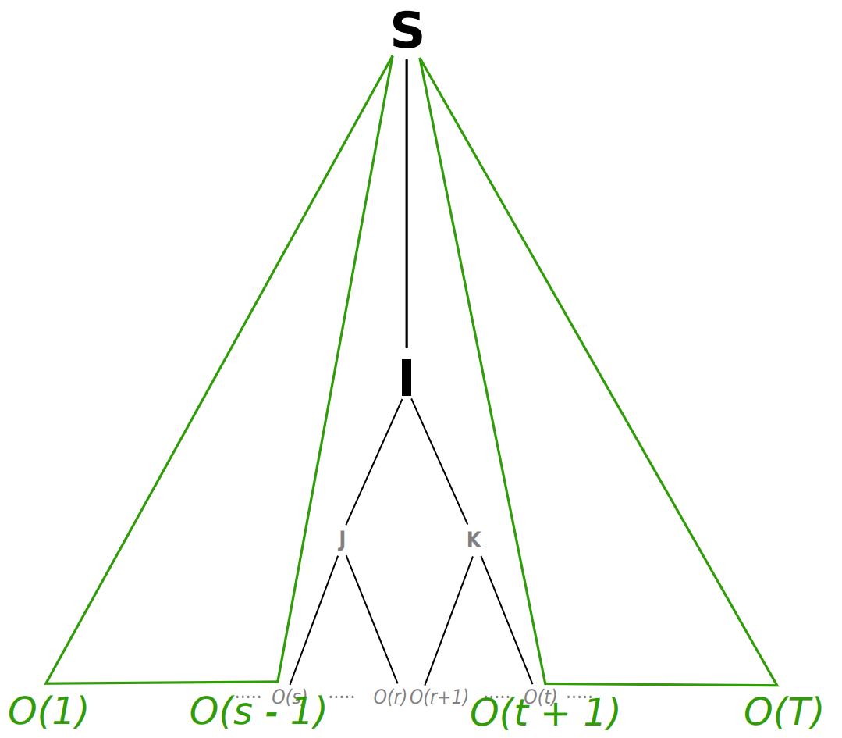
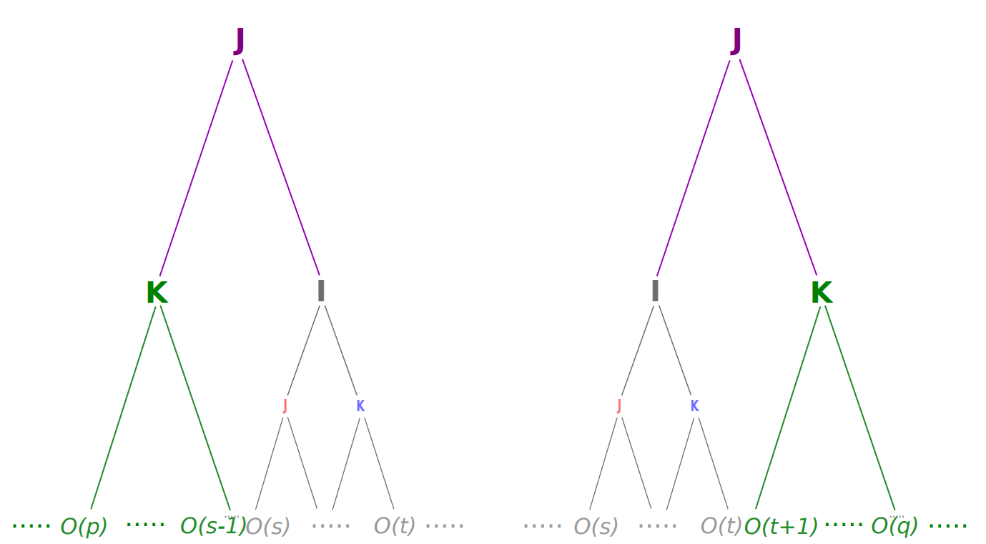
Ways to Learn PCFG Rule Probabilities
定义Outer Probability：

Slide 13
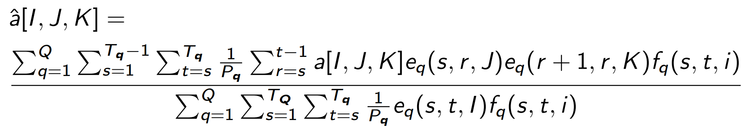
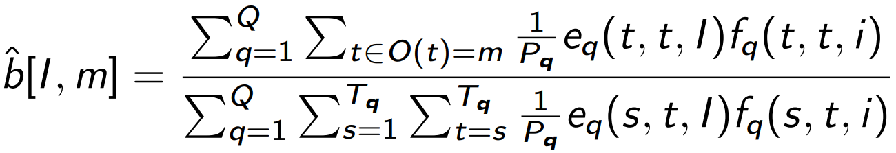
Ways to Learn PCFG Rule Probabilities
再定义规则概率a和b，其中a对应A→B C形式的规则，B对应A→γ形式的规则：
从上述4个概率定义可以看到，内外概率可以用规则概率表示，规则概率也可以用内外概率表示，由此可以使用EM算法求解；

Slide 14
Problems with PCFGs
PCFG有两大问题：
简单的独立性假设。CFG是上下文无关语法，假设每个规则的推导都是和上下文没有关系的，因而每个规则是相互独立的；这种概率分布假设导致CFG难以学习到解析树上的结构依赖现象；
缺乏基于词汇的语义。CFG没有对基于特定词的句法进行建模，被分为同一成分的词之间的差别被忽视，因而导致出现子类歧义、结构歧义等问题。
为了解决这两个问题，一些改进PCFG的方法被提了出来。

Slide 15
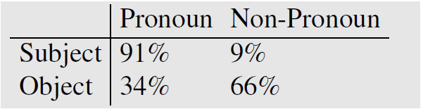
Problems with PCFGs
PCFG假设每个规则都是相互独立的；
然而，Francis(1999)统计Switchboard corpus发现：NP作为主语时，更常被推导至代词；NP作为宾语时，更常被推导至非人称代词：
然而CFG的规则NP → DT NN 0.28和NP → PRP 0.25的概率相似，无法学习到当NP为主语时NP → PRP 0.91、当NP为宾语时NP → DT NN 0.66的句法结构；
为此，需要使CFG的规则考虑NP是否是主语或宾语，相关的算法拓展parent annotation将在接下来的章节介绍。

Slide 16
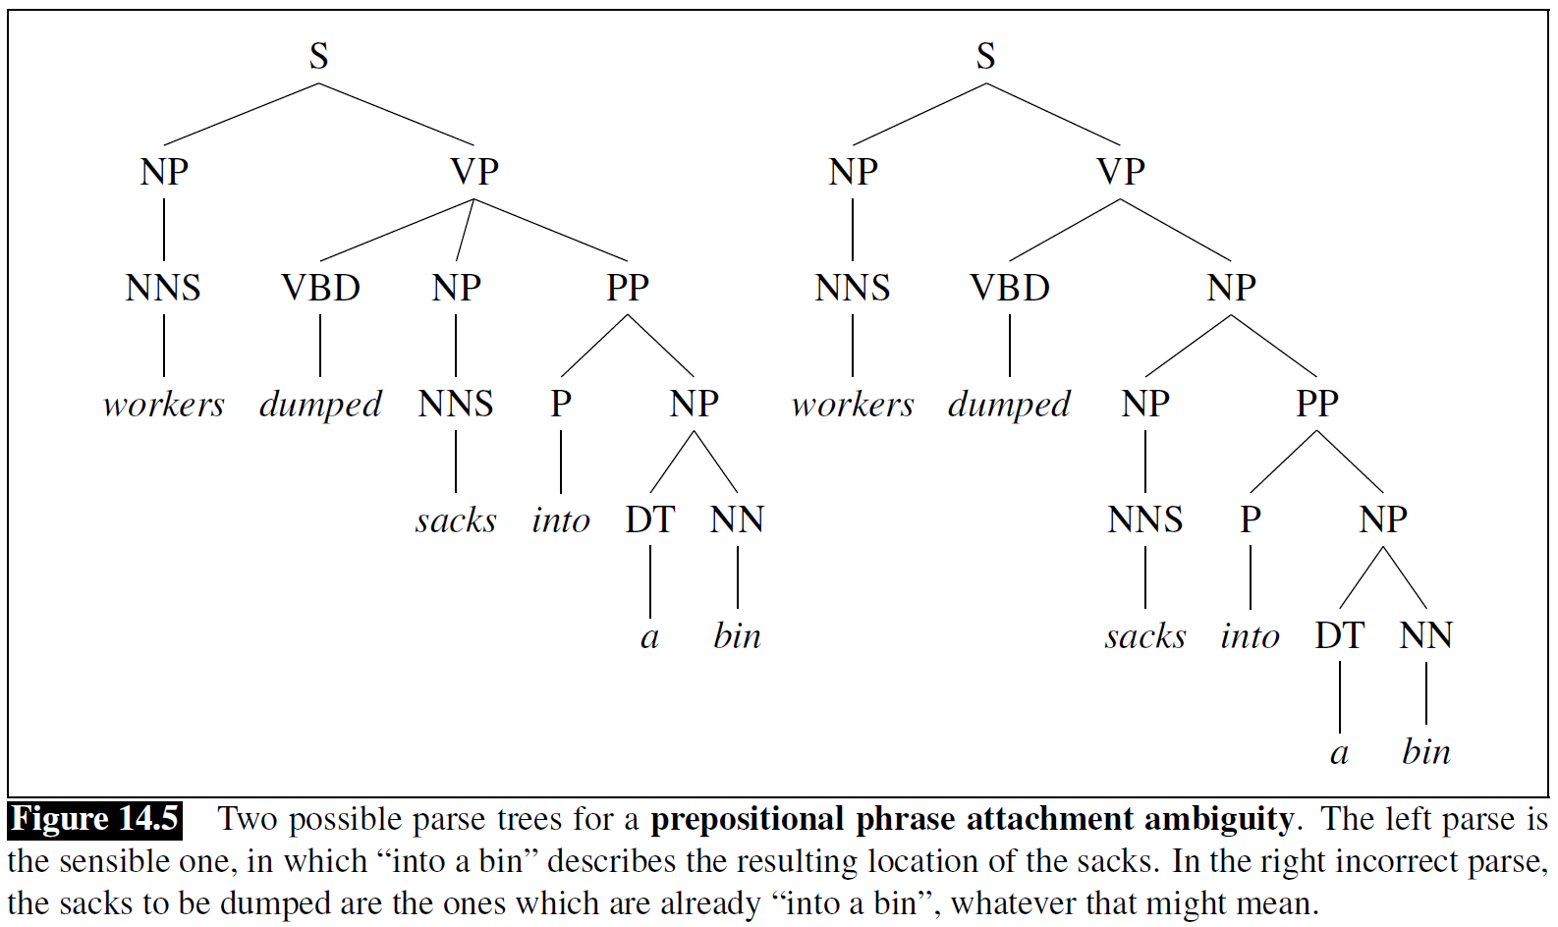
Problems with PCFGs
PCFG的规则缺乏对词汇的敏感性；
这种敏感性缺乏导致attachment ambiguity，以右图为例，有两种解析树；
PCFG无法保证总是解析成左边正确的解析树，这依赖于语料中介词短语的VP依赖和NP依赖，哪个出现的更多；
然而，真正能解决这个问题的语义包含在dumped、sacks和into这几个词汇中，即：dumped和into共现的概率比sacks和into共现的概率更高。

Slide 17
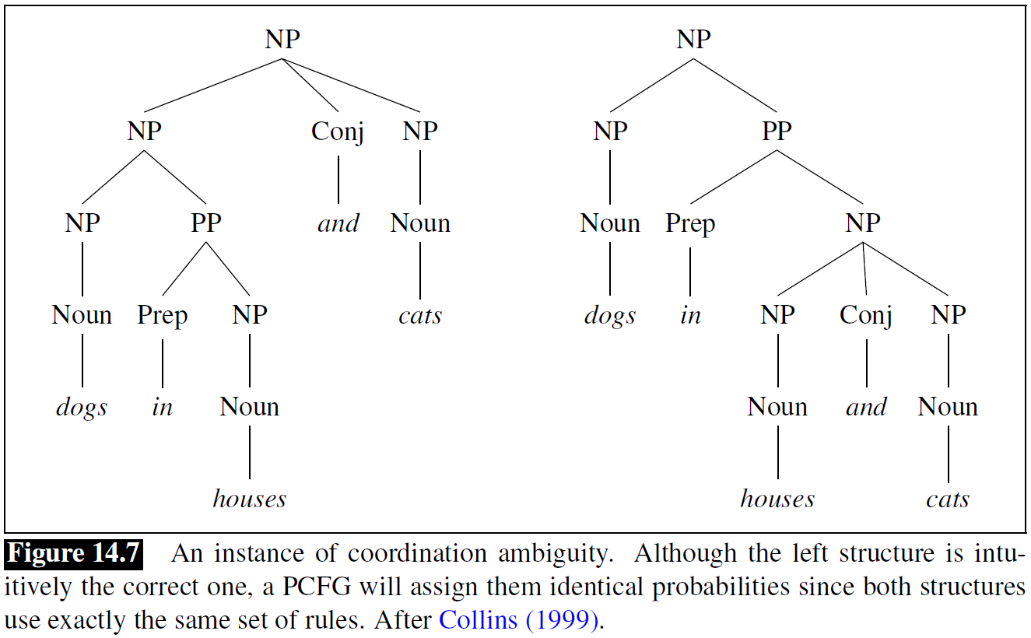
Problems with PCFGs
这种敏感缺乏性还导致coordination ambiguity，以右图为例，有两个解析树；
PCFG无法区分两个解析树，这两个解析树的概率是相等的；
同样，能解决这个问题的是词汇dogs、cats、house和and，即dogs从语义上与cats并列更加合适，因为dogs无法in the cats；
由此，我们需要使PCFG的规则考虑重要的词汇依赖，相关算法在接下来的章节介绍。

Slide 18
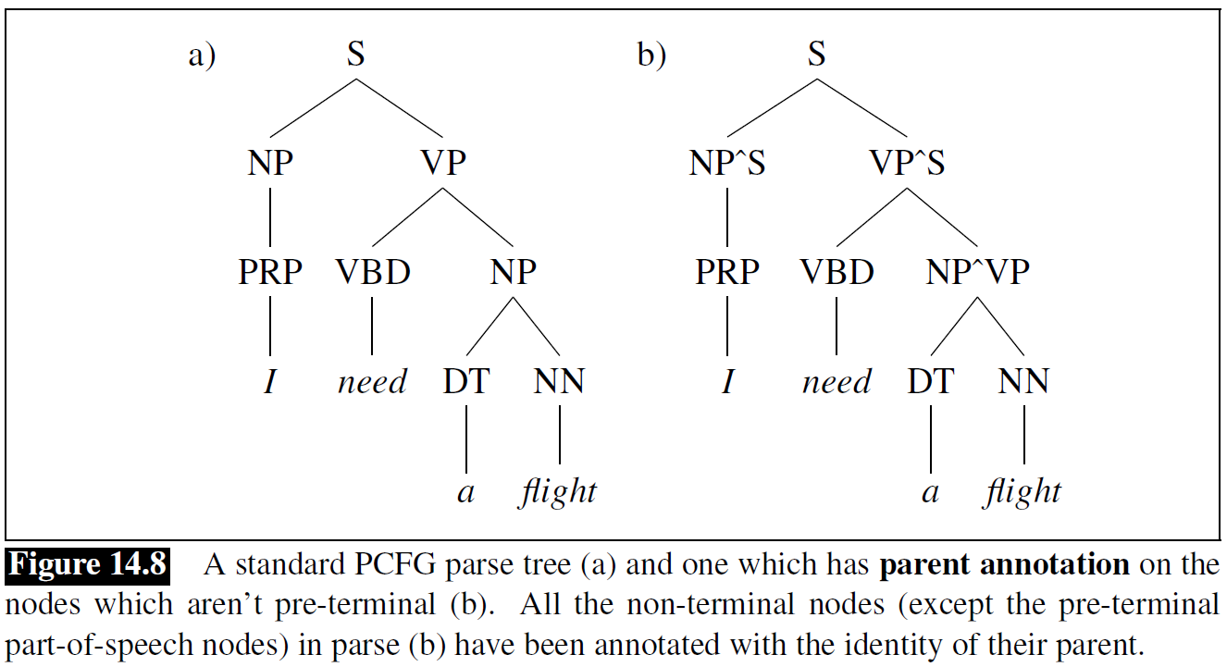
Improving PCFGs by Splitting Non-Terminals
为解决第一个问题，最简单的做法就是将NP的规则分成两个版本：一个是作主语时的版本，一个是作宾语时的版本；由此，PCFG可以学习到NP_{subject}→PRP 0.91和NP_{object}→PRP 0.34两个依赖于其他结构的规则；
一种实现方式被称为parent annotation，即用解析树中每个节点的父节点标记其本身；NP作主语时的父节点常是S，作宾语时的父节点可能是VP；示例如右图。

Slide 19
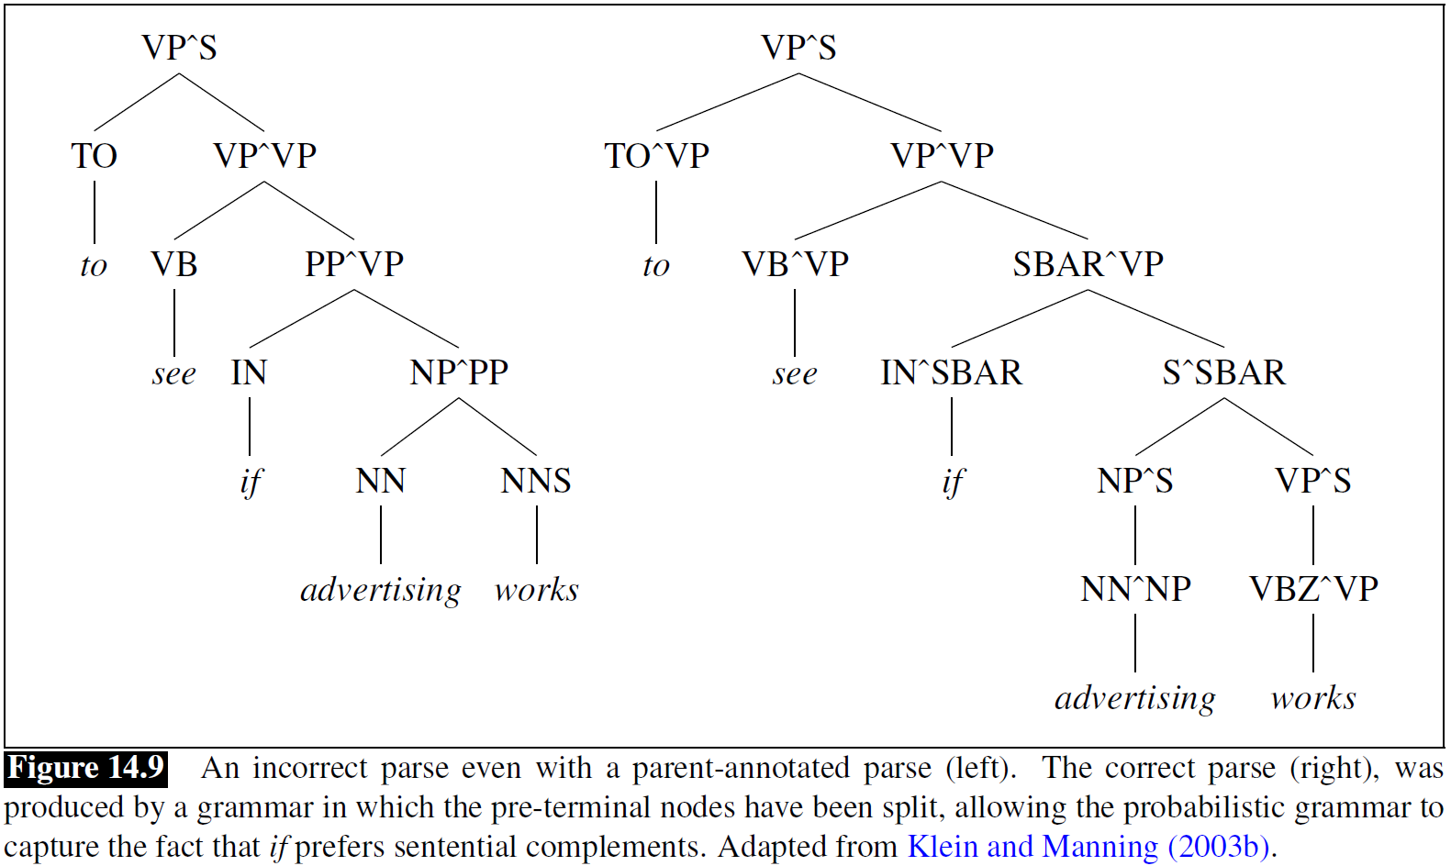
Improving PCFGs by Splitting Non-Terminals
更进一步，可以通过这种方式标注所有pre-terminals的父节点来提升PCFG的效果；pre-terminals即terminals的父节点；
右图是Klein和Manning(2003)通过此方式标注IN和TO等pre-terminals获得的效果提升示例；
然而，这种方式会导致规则集的大小大幅增加，使得样本量相对减少，模型更容易过拟合；所以，确定哪些重要的节点应该被切分是非常重要的。

Slide 20
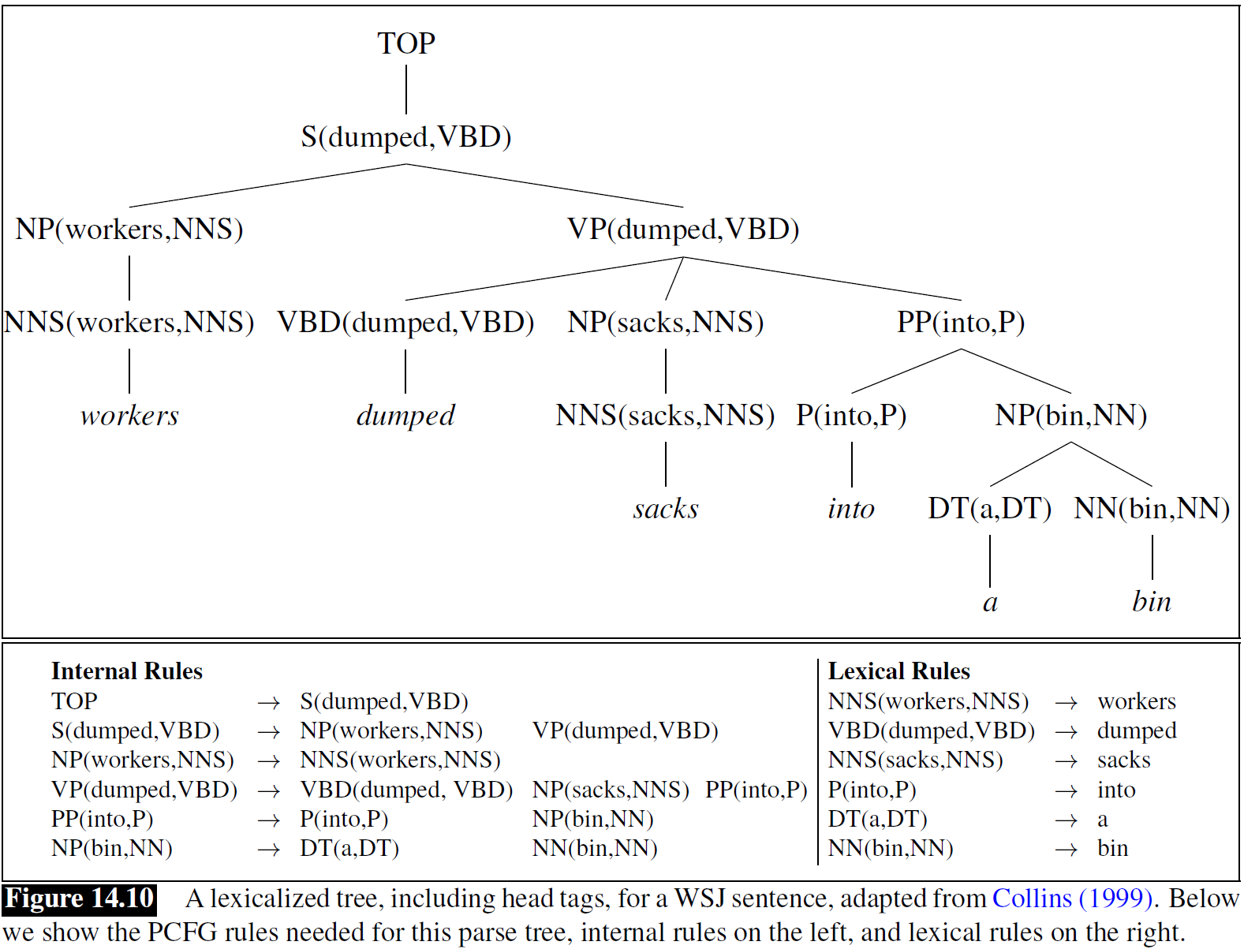

Probabilistic Lexicalized CFGs
为解决第二个问题，我们提出词汇化(lexicalized)PCFG；对解析树中的每个non-terminals，标注其头(head)和对应的词性(head tag)；由此：
为生成词汇化解析树，PCFG需要可以从规则右边两个成分的头和词性中挑选正确的头和词性，设置为规则左边成分的头和词性；右图是词汇化解析树示例，和对应的LPCFG。

Slide 21
Probabilistic Lexicalized CFGs
从上例看到，LPCFG有两种规则：lexical rules描述pre-terminal到word的规则；internal rules描述其他规则；这两种规则需要区分，是因为这两个规则存在很大的不同；
Lexical rules是确定性的规则，如NN(bin, NN)只能推导至bin，所以每个lexical rules都是1；internal rules则需要通过MLE进行估计：
然而从实际来讲，词汇化规则的概率估计面临严重的数据稀疏问题，往往没有足够大的语料可以提供大的LPCFG模型的充分的MLE估计；为此需要在一定的独立性假设前提下，将上述概率视为几个相互独立片段的概率之积，如Collins解析模型。

Slide 22
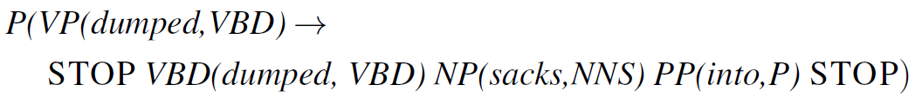
The Collins Parser
Collins Parser作出以下假设：
LPCFG的规则的右边部分可以视为，由头non-terminal和左边及右边的non-terminals组成，每个non-terminals的形式都类似NP(sacks, NPS)：
Collins Model 1假设：规则推导的过程是，给定规则左边部分，首先生成右边部分的头non-terminal；然后根据头，从内向外一个一个生成左边的non-terminals，直至遇到STOP标识；最后根据头，从内向外一个一个生成右边的non-terminals，直至遇到STOP标识；这类似于我们在生成如下规则：

Slide 23
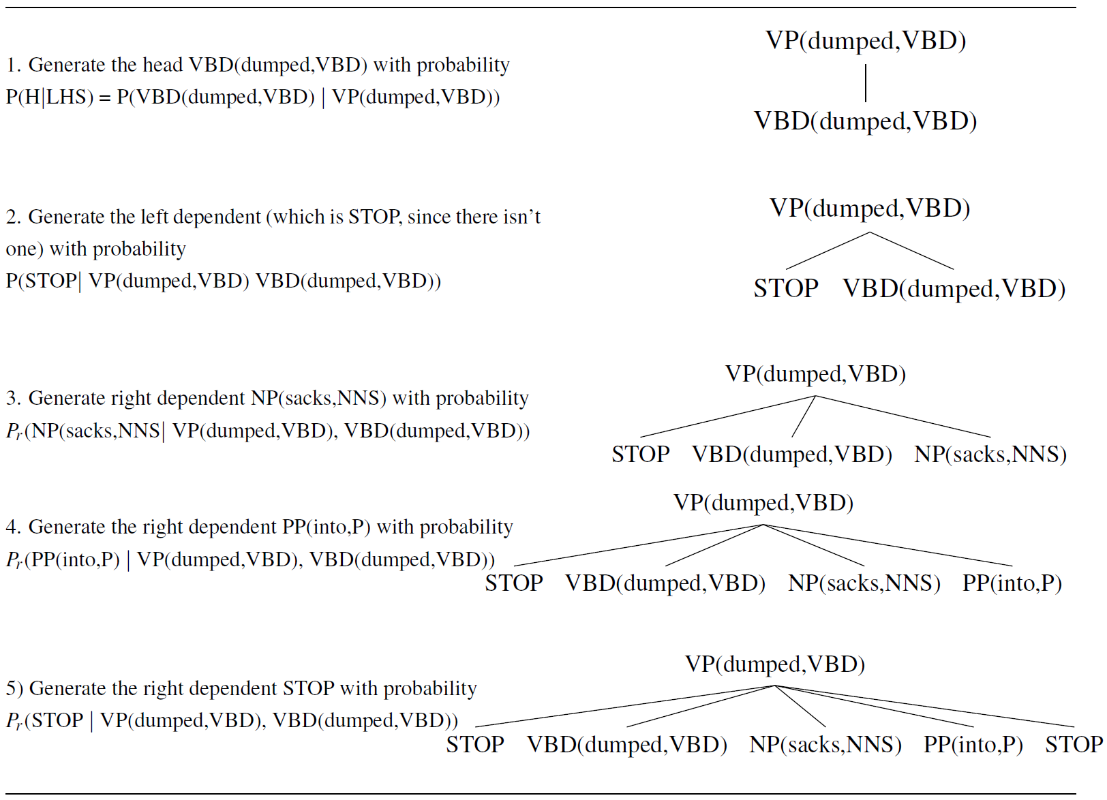
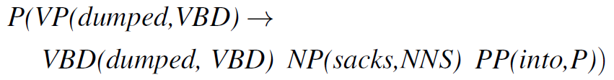

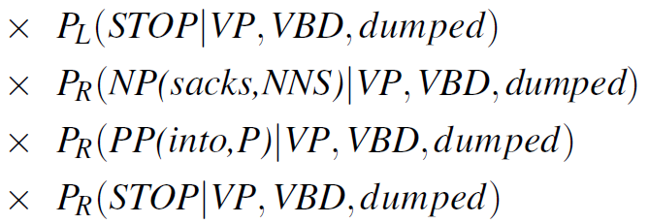
The Collins Parser
Collins Parser的概率计算过程如右图；
示例可见，规则概率的计算公式变换如下：

Slide 24
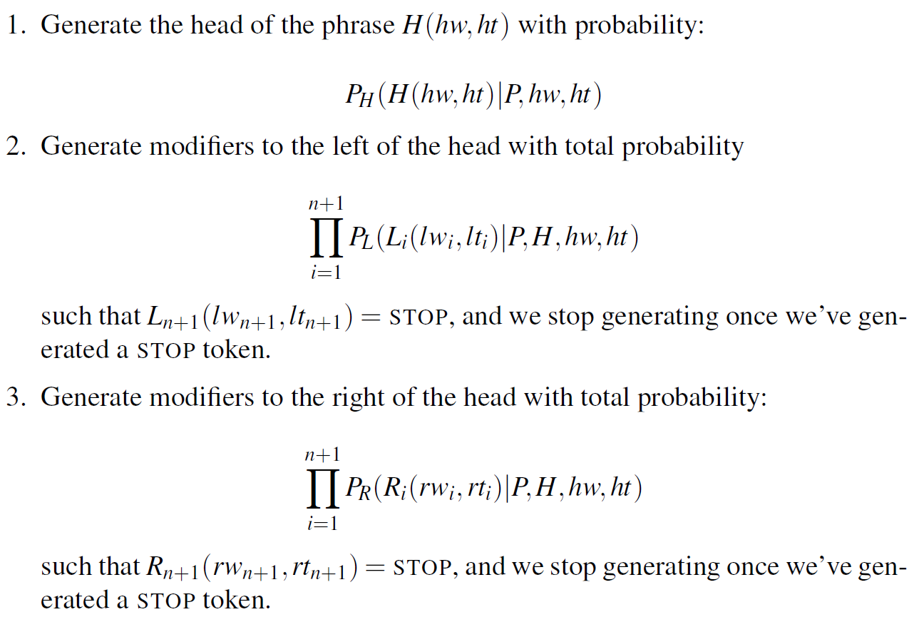
The Collins Parser
经过变换后，我们只需要从语料中计算每个片段的概率的MLE估计即可，大大缓解了数据稀疏的问题；
更正式地，Collins Parser的训练过程右图；
Collins模型的解析算法是PCKY的拓展；请亲自尝试拓展PCKY使其可以处理Collins规则。

Slide 25
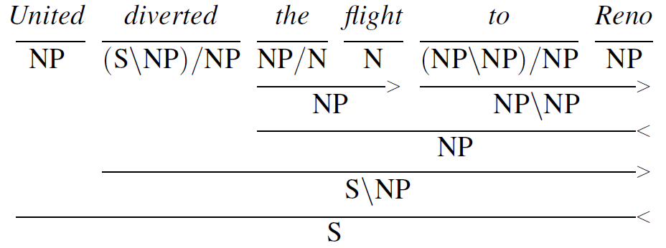
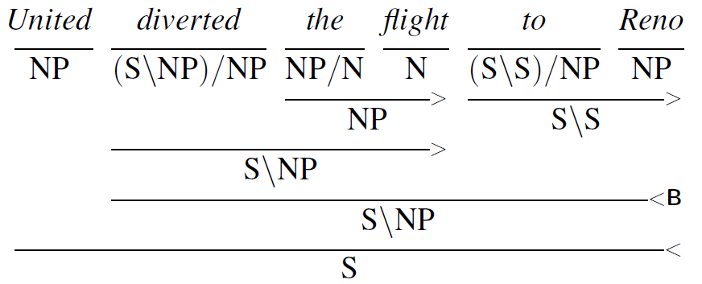
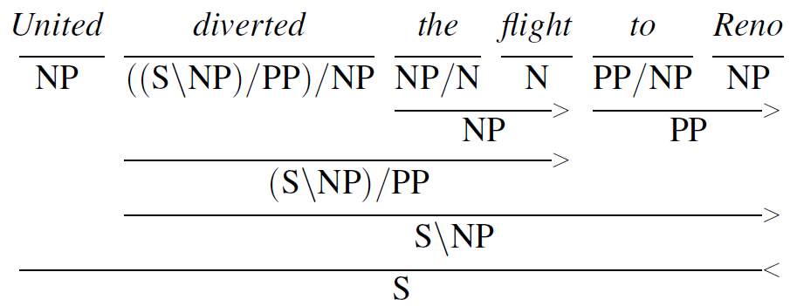
Probabilistic CCG Parsing
和phrase-based语法一样，CCG也面临着歧义的问题；CCG的歧义来自于每个词可以被给予很多不同的类别，形成不同的CCG推导式；如右例，to被给予不同的类别，形成不同的推导式，意味着解析到不同的语义：
to Reno是the flight的修饰语；
to Reno是diverted the flight的修饰语；
to Reno是diverted的第二个参数；
同样地，我们引入Probabilistic CCG来解决歧义的问题。

Slide 26
Supertagging
与POS类似，supertagging指为句子中的每个词分配一个类别的序列标注任务；CCG supertagging依赖于CCGbank，通常包含超过1000个类别，限制出现次数至少为十次，常用的类别有425个；
类似的，可以采用MEMM或RNN类模型解决这个任务；以MEMM为例，通常选择当前词、前后各m个词、前k个标签为特征，额外特征还包括词性、后缀字符级特征等，建立MEMM模型，选择概率最高的supertagging序列；通常m和k等于2即可得到好的表现；
然而，由于每个词的可能类别太多，这种高歧义性使得MEMM的效果总是很差，即使是概率最高的序列，其中也包含很多错误的分类；

Slide 27
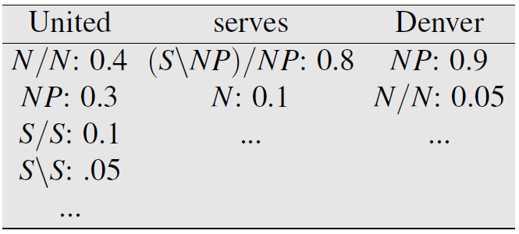
Supertagging
为了克服这个问题，我们转而计算每个词被分配任意标签的概率；一个词被分配一个标签的概率(supertagging概率)，等于所有满足这个词被分配这个标签的条件的supertagging序列的概率之和；这个概率可以通过前向后向算法求解；
首先使用CCGbank训练一个序列标注模型，得到概率矩阵；然后在概率矩阵的基础上，使用前后向后向算法计算supertagging概率，得到下述概率集：

Slide 28
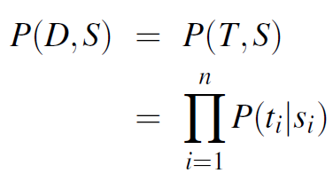
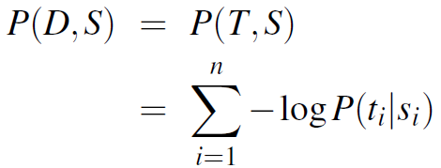
CCG Parsing using the A* Algorithm
给定句子S和CCG推导式D，该推导式对应supertag序列T，则定义推导式的概率是supertag序列的标签概率之积，即：
此概率与CCG的规则无关，只与每个词的类别有关，这是CCG的内在形式；
为了与传统的A*算法一致，对上式进行如下变换：
经此变换，下式可视为代价函数，序列概率越高，代价越小；

Slide 29
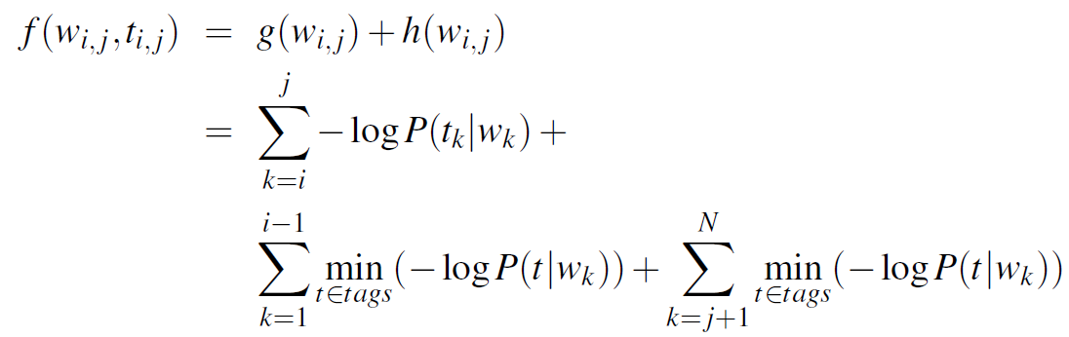
CCG Parsing using the A* Algorithm
第一个代价函数g是推导式的已经确定的部分的代价；确定的部分指已经确定的supertag序列代表的成分，和此成分对应的句子的片段；其定义为该supretag序列的概率；
第二个代价函数f是推导式的未确定的部分的代价；该推导式在上述已确定的supertag序列基础上，预估接下来可能的supertag序列的代价上限；A*要求f不能高估未确定部分的代价，因此定义f为句子剩余部分的每个词对应的概率最高的类别的负对数概率之和；
由此定义一个推导式D的代价是确定部分和未确定部分的代价之和：

Slide 30
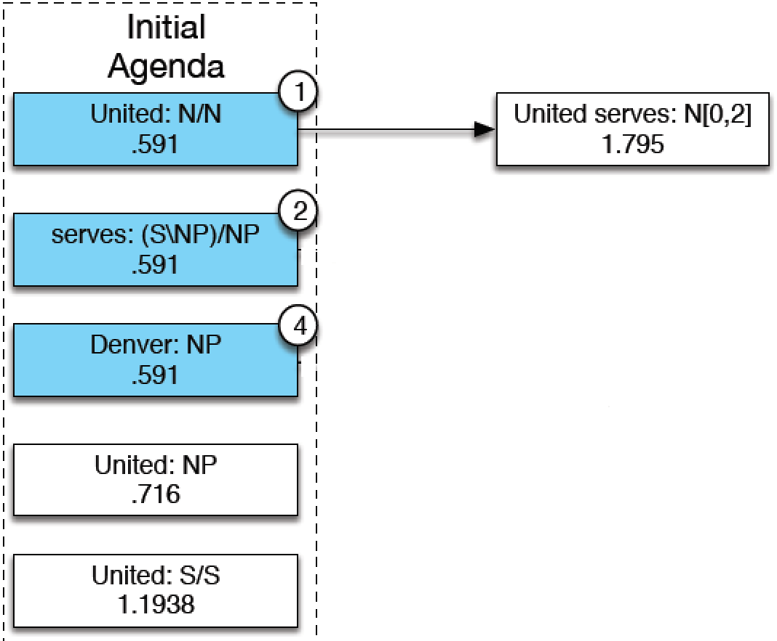
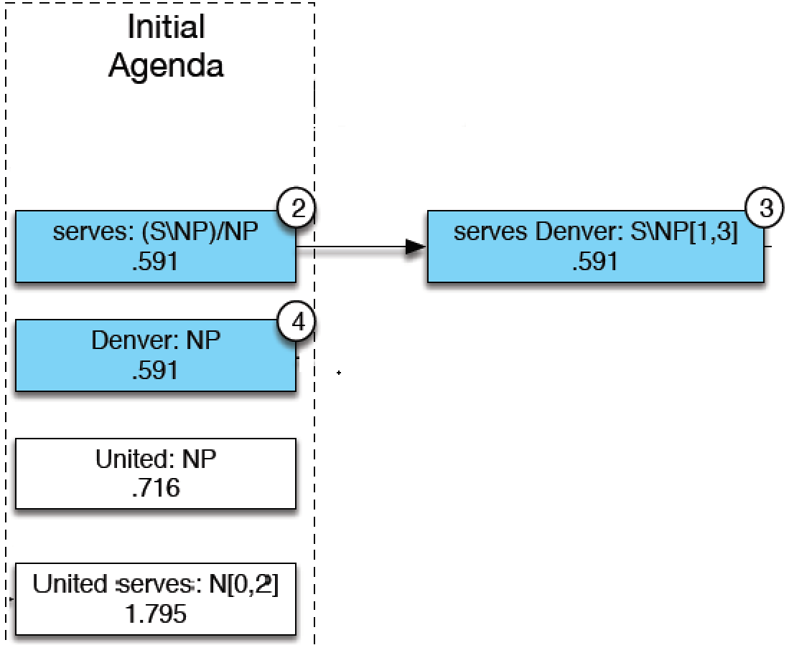

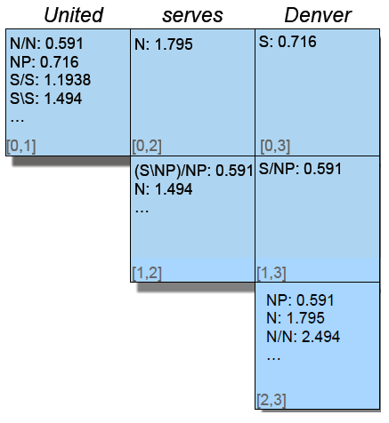
CCG Parsing using the A* Algorithm
以“United serves Denver”为例：
用每个词的词汇类别初始化agenda，按代价递增排序；以第一个edge为例，United: NN 0.591指United的类别为NN时，代价f=0.591；
从agenda中pop第一个edge，应用每个其参与的规则并生成不同的新edge，计算每个edge的代价，并将其insert至agenda，按代价递增排序；将上述edge填至概率矩阵中；
迭代进行第二步，直至第一次从agenda中pop完整的推导式；需注意，不是第一次生成完整的推导式，生成的推导式仍需insert指agenda，直至被pop出；在此过程中，可能会有新的、代价更低的、完整的推导式insert至agenda，优先被pop出来；
可见，第三步解决了CCG歧义的问题。
pop
pop
insert
insert

Slide 31
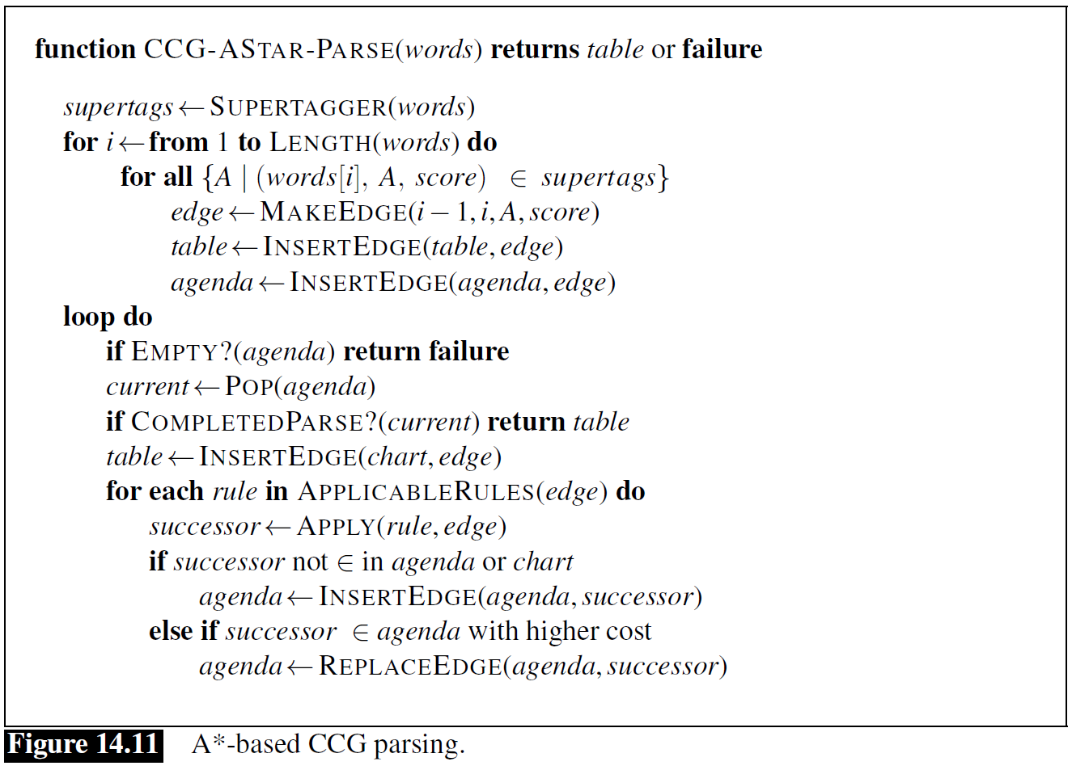
CCG Parsing using the A* Algorithm
完整的A*算法如下：
该算法也采用PCKY的框架，通过迭代填写CKY矩阵寻找代价最小的推导式；
请亲自实现该算法，完成“An Example”章节的计算。

Slide 32
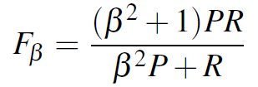
Evaluating Parsers
Blank(1991)提出PARSEVAL，用于评价解析模型的效果；该评价方法是constituent-level的，假定hypothesis parse是模型解析结果，reference parse是人工标注的解析结果，则：

Slide 33
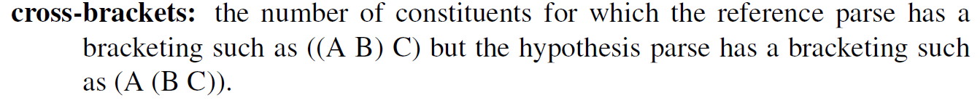
Evaluating Parsers
我们还提出一个新的评价指标，crossing brackets：
我们没有使用sentence-level的评价指标，而是使用constituent-level的评价指标，是因为后者可以提供更加细粒度(fine-grained)的评价结果；基于细粒度的评价结果，我们可以更可控地调整模型和样本。

Slide 34
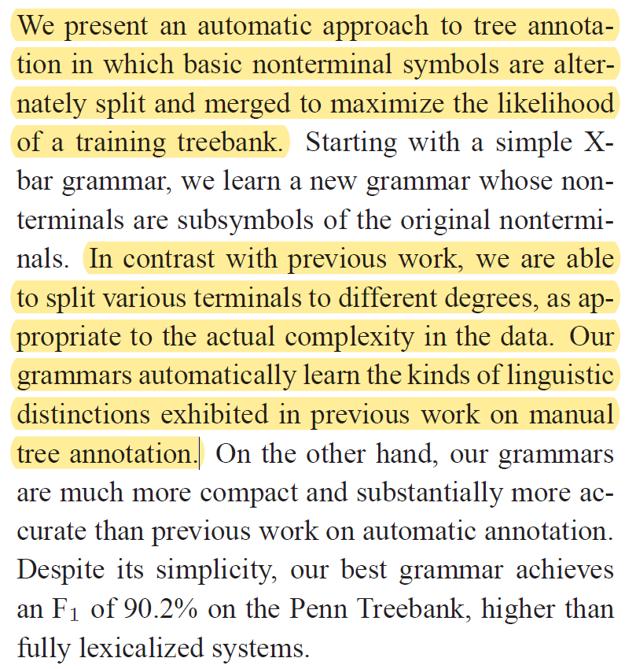
Learning Accurate, Compact, and Interpretable Tree Annotation
Slav Petrov(2006)提出一种改进PCFG的机制，该机制通过迭代地划分和合并每个原始的non-terminals，以最大化解析树训练样本的似然函数，最终自动寻找到最合适的对原始non-terminals切分的方式，显著提高模型的效果；该机制可以根据训练样本的复杂度自动调整non-terminals的切分程度；

Slide 35
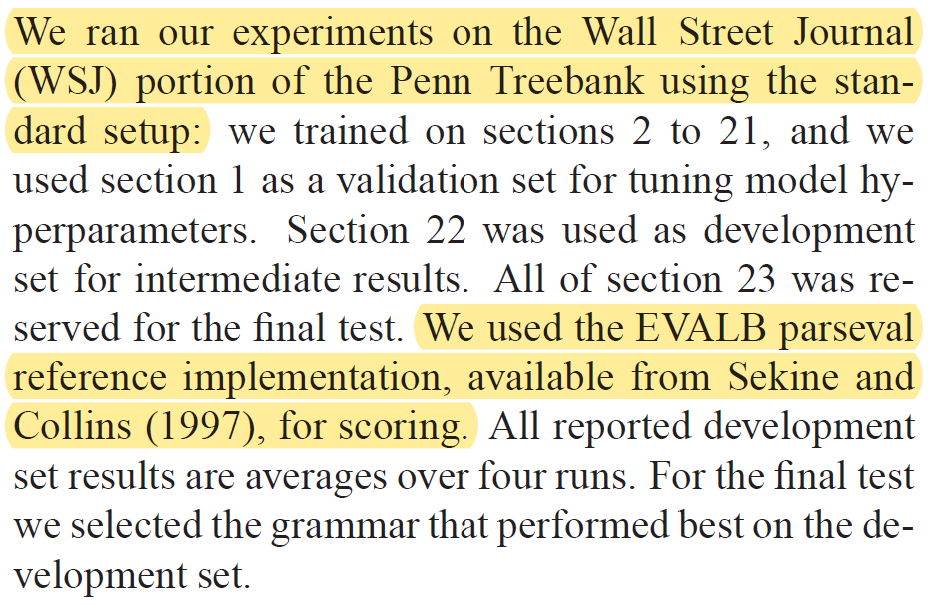
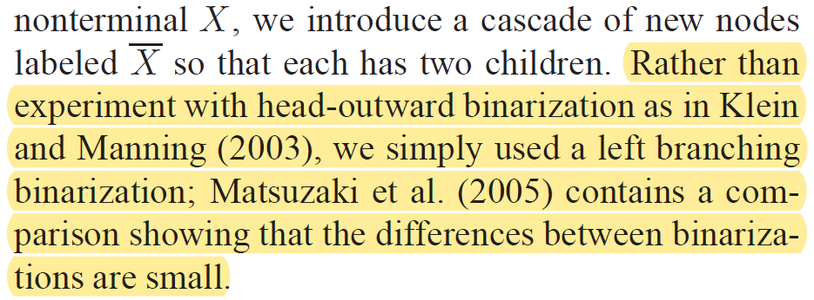
Learning Accurate, Compact, and Interpretable Tree Annotation
论文以Penn Treebank的WSJ语料库为训练样本，并留出一部分作为验证集和测试集；采用EVALB parseval为评价标准，以验证集上四次测试的平均测试结果作为模型表现；
与传统PCFG一样，改进机制同样要求CFG满足CNF的表现形式；论文采用了left branching binarization的方式。

Slide 36
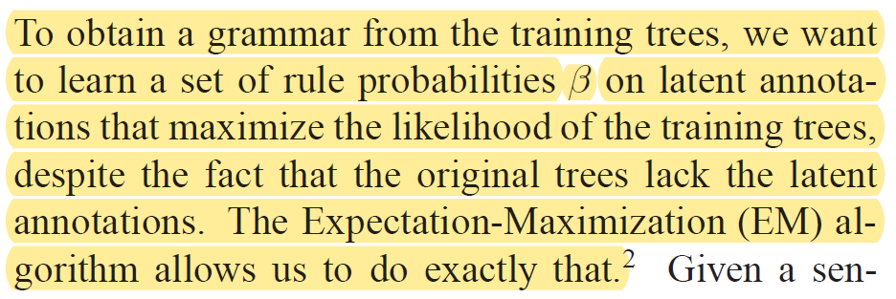
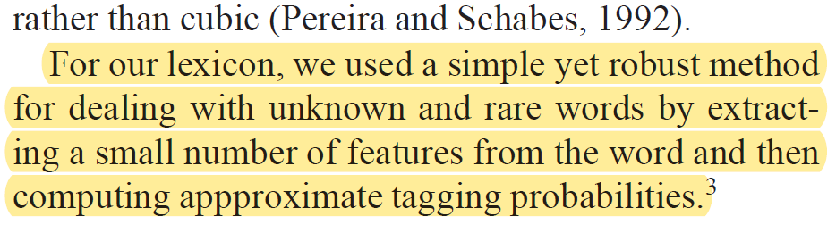


Learning Accurate, Compact, and Interpretable Tree Annotation
论文采用Lari(1990)提出的EM算法求解PCFG的规则概率；
对于lexicon，论文采用一种简单但是鲁棒的方法处理未识别词和稀有词；
论文训练一个简单的LR，以大小写、长度、后缀等作为特征，将未识别词分类为50种未识别词类别(class)中的一种，然后根据下述公式计算词汇规则(γ→word)的概率；其中，k是一个超参数常数，代表P(word|class)，通过验证集确定：
对于稀有词，论文分别计算该词是识别词和未识别词时的词汇规则概率，然后将两种规则概率加权合并作为最终的规则概率。

Slide 37


Learning Accurate, Compact, and Interpretable Tree Annotation
论文迭代地使用EM算法训练PCFG；每次迭代时，以未切分的non-terminals进行初始化，然后按照一定的schema切分和合并各种non-terminals；
论文提出了hierarchical splitting，这是一种二分切分法，即每次对一个non-terminal切分时，仅切分成两个子non-terminals；经试验证明，k次层次切分比一次性切分全部2^{k}个子non-terminals的效果更好，且子non-terminals数量越多，效果差异越大；
采用层次切分的模型效果切分初期很不稳定，这是因为子non-terminals较少，模型效果受切分词序影响，重要的结构依赖可能没有被学习到；随着层次切分继续，子non-terminals数量增加，模型的效果趋于稳定。

Slide 38

Learning Accurate, Compact, and Interpretable Tree Annotation
层次切分示例，以限定词为例：
DT切分为指示代词(demonstratives)(左)和非指示代词；
左分支切分为定量限定词(quantificational)(右)和非定量限定词；
右分支切分为定冠词(definites)(左)和非定冠词；

Slide 39

Learning Accurate, Compact, and Interpretable Tree Annotation
过度的切分会导致过拟合，为了避免这种情况，需要衡量每种切分的效果，然后保留那些效果最好的切分；然而，每次切分一个non-terminals并评价效果，这种做法非常耗时且假设各种切分间的影响是相互独立的；
为此，论文提出merge方式：先将每种non-terminals都切分成2个，训练并评估效果；然后每次合并一个切分并重新评估效果；考察一个切分合并前后，模型效果的变化，从而考察该切分是否是必需的。

Slide 40



Learning Accurate, Compact, and Interpretable Tree Annotation
假定句子w，解析树T，节点n的符号是A，对应句子(r, t)部分；A切分为A_{x}，x=1或2：
计算切分后的句子概率：
假定p_{x}是A_{x}的频率，计算合并后的句子概率：
通过右式比较所有样本所有节点的A合并前后的句子概率，评价A的切分是否必要；如果Δ>1，则切分有必要；反之，则没有必要。
这种切分再合并的方式，称为SM cycle，使我们可以逐步增加模型的复杂度，并优先保留那些最有用的切分。

Slide 41


Learning Accurate, Compact, and Interpretable Tree Annotation
论文试验证明，merging是非常有价值的；通过merging可以有效降低规则集的规模，同时保持模型的效果没有大的降低，甚至还可以提升；
右图给出了消融试验的结果，可见merging大幅增加了模型的效果；

Slide 42


Learning Accurate, Compact, and Interpretable Tree Annotation
除了merging，论文还提到使用平滑（smoothing）作为防止过拟合方法；
按照右图调整每个被切分的子non-terminals的概率，使得所有子non-terminals可以在一定程度上共享统计信息，尤其是面对稀有的non-terminals时更加有效；
从上页图中可以看到，smoothing在non-terminals较少时没有效果，但随着non-terminals数量增加，效果明显提升。

Slide 43

Learning Accurate, Compact, and Interpretable Tree Annotation
论文采用SM cycle的方式训练模型，并检查了模型相关的表现；
右图是模型中，POS标签的切分情况；这种切分方式不是基于词本身，而是基于词的语义构成的团；

Slide 44

Learning Accurate, Compact, and Interpretable Tree Annotation
右图是lexical terminals被切分的数量；
Nominal类别被切分最多，这些子类承担着最多的语义；
Verbal类别也被切分很多，因为该类别总是反映某种句法选择偏好，或语义选择偏好等；
功能性的类别（如DT）相对来说被切分很少，但是每种被切分的都强烈反映各自的句法结构；
许多以前的模型中，人工标注的切分方式在此处没有体现，反映了人工特征的不稳定性。

Slide 45

Learning Accurate, Compact, and Interpretable Tree Annotation
右图是phrasal non-terminals示例切分的子类，和每种子类概率最高的三种规则；
这种切分可以使模型学习到父节点的上下文和子节点的上下文的相关关系，如：所有格NPs的子类中，人或国家的所有格NPs，其子节点更多是主语NP；机构的所有格NPs，其子节点更多是宾语NP；
这种切分还可以学习到规则偏好的传播，如：S-12的子节点往往是NP-8，而其孙节点往往是PRP-0、DT-{1,2,6}等；

Slide 46

Learning Accurate, Compact, and Interpretable Tree Annotation
论文比较了其他4种模型和SM cycle训练的模型的表现，采用EVALB parseval作为评价方式，结果如右图；
除了模型效果方面的评价，在模型规模方面，本论文的模型远小于其他任何模型；而且该模型训练过程是自动的，特征也是可解释的。

Slide 47
作业
完成PPT中的亲自实现的部分
完成教材中第十四章的课后习题
阅读论文“Learning Accurate, Compact, and Interpretable Tree Annotation”

Slide 48
Thank you

